Slide 1
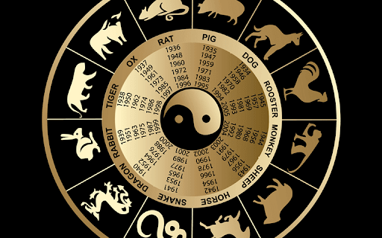
Календарь

Slide 2
Элементы истории
В основу первого (египетского) календаря были положены солнечный цикл (в то время считался 365 дней) и лунный цикл ( примерно 28 дней). Годом считался солнечный цикл, а месяцем – лунный. Так как 365 не равно 12 раз по 28 в конце года оставались дни, не привязанные ни к каким месяцам.
Ошибка календаря – 1 день в 4 года

Slide 3
Юлианский календарь
Юлиа́нский календа́рь — календарь, разработанный группой александрийских астрономов во главе с Созигеном. Средняя продолжительность года составляет 365,25 суток. Календарь назван в честь Юлия Цезаря, по указу которого был введён в Римской республике с 1 января 45 года до н. э. Год по юлианскому календарю начинается 1 января, так как именно в этот день с 153 года до н. э. избранные комициями консулы вступали в должность. Но когда календарь разрабатывался, последним месяцем года был февраль, поэтому на февраль пришлись оставшиеся от года дни.

Slide 4
Юлианский календарь.
За основу календаря принят солнечный цикл, связь с лунным циклом отсутствует – начало любого месяца никак не привязано к фазам Луны.
Каждый год составляет 365 дней кроме годов, номер которых кратен 4. Они имеют 366 дней и называются високосными.
Ошибка календаря – 3 дня за 400 лет.

Slide 5
Григорианский календарь.
Григориа́нский календа́рь — система исчисления времени, основанная на циклическом обращении Земли вокруг Солнца. Средняя продолжительность года принята равной 365,2425 суток; содержит 97 високосных лет на 400 лет.
Впервые григорианский календарь был введён папой римским Григорием XIII в католических странах 4 октября 1582 года взамен прежнего юлианского: следующим днём после четверга 4 октября стала пятница 15 октября.

Slide 6
Григорианский календарь.
Года кратные 100 кроме тех, которые делятся на 400 не являются високосными в отличие от Юлианского календаря.
Например в Григорианском календаре 1700, 1800 и 1900 года не являются високосными, а 1600 и 2000 – являются.
В XXI веке разница между календарями составляет 13 дней – юлианский отстаёт.

Slide 7
Как пересчитать даты по Юлианскому календарю в Григорианский.
Посчитать количество «неправильных» лет от указанной даты до нашего времени. Получим на сколько увеличилась ошибка Юлианского календаря за прошедшее врямя.
Вычесть из 13 полученный результат – получим ошибку Юлианского календаря на указанную дату. 13 – ошибка на текущий момент.
К указанной дате добавляем полученный результат.

Slide 8
Пример:
11 сентября 1082 года по Юлианскому календарю это…
1. Считаем ошибочные года среди кратных 100: 1100 – ошибочный. Ошибка +1. 1200 – правильный, кратен 400. Ошибка +1. 1300 – ошибочный. Ошибка +2. 1400 – ошибочный. Ошибка +3. 1500 – ошибочный. Ошибка +4. 1600 - правильный, кратен 400. Ошибка +4. 1700 – ошибочный. Ошибка +5. 1800 – ошибочный. Ошибка +6. 1900 – ошибочный. Ошибка +7. 2000 - правильный, кратен 400. Ошибка +7 Таким образом с указанной даты ошибка Юлианского календаря увеличилась на 7 дней.

Slide 9
Пример.
2. Тогда 11 сентября 1082 года эта ошибка составляла 13 (ошибка настоящего времени) – 7 (накопленная за это время ошибка) = 6 дней
3.11 сентября 1082 года + 6 дней = 17 сентября 1082 года.

